Slide 1
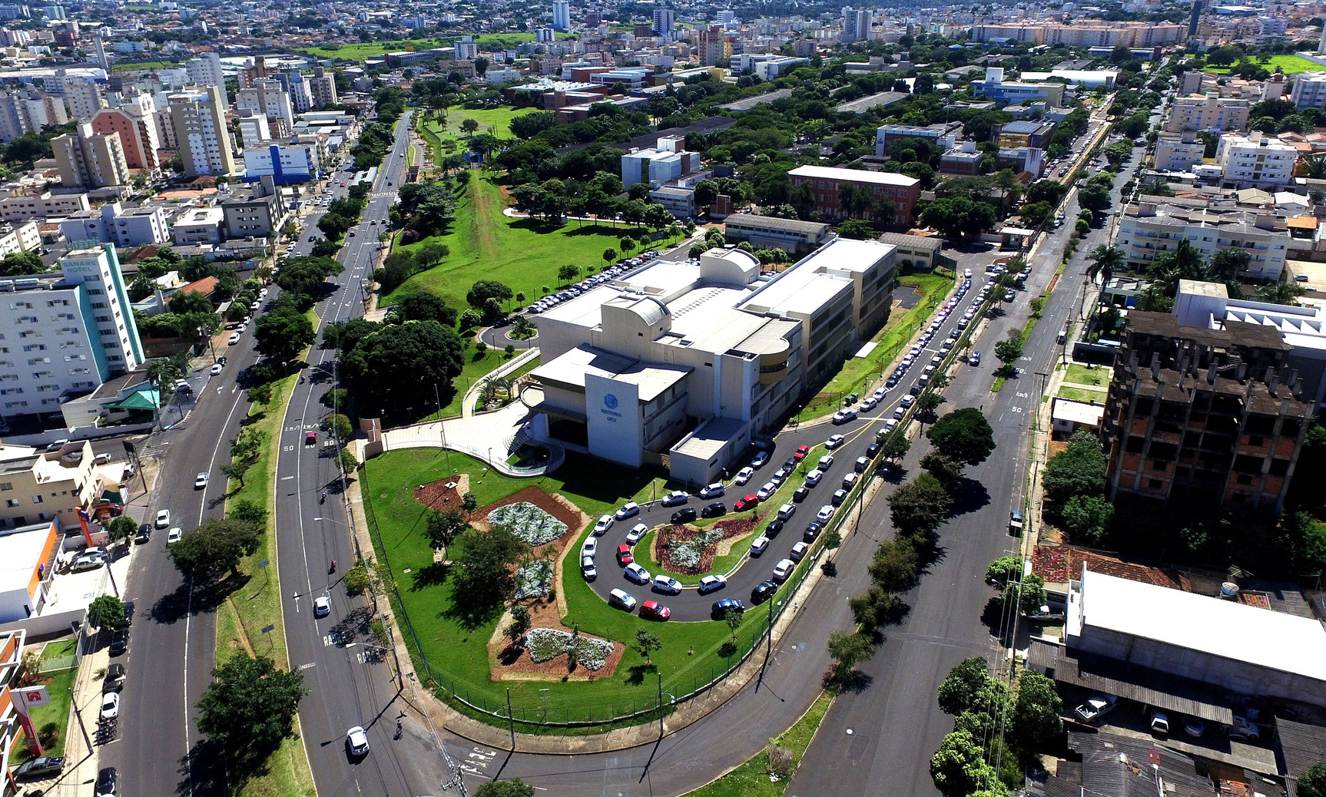

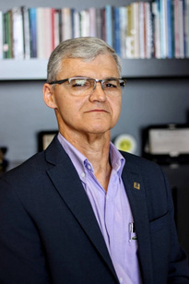

BEM VINDOS À UFU
REITOR
Prof. Dr. Carlos Henrique de Carvalho
VICE REITORA
Profª. Dra. Catarina Machado Azeredo

Slide 2
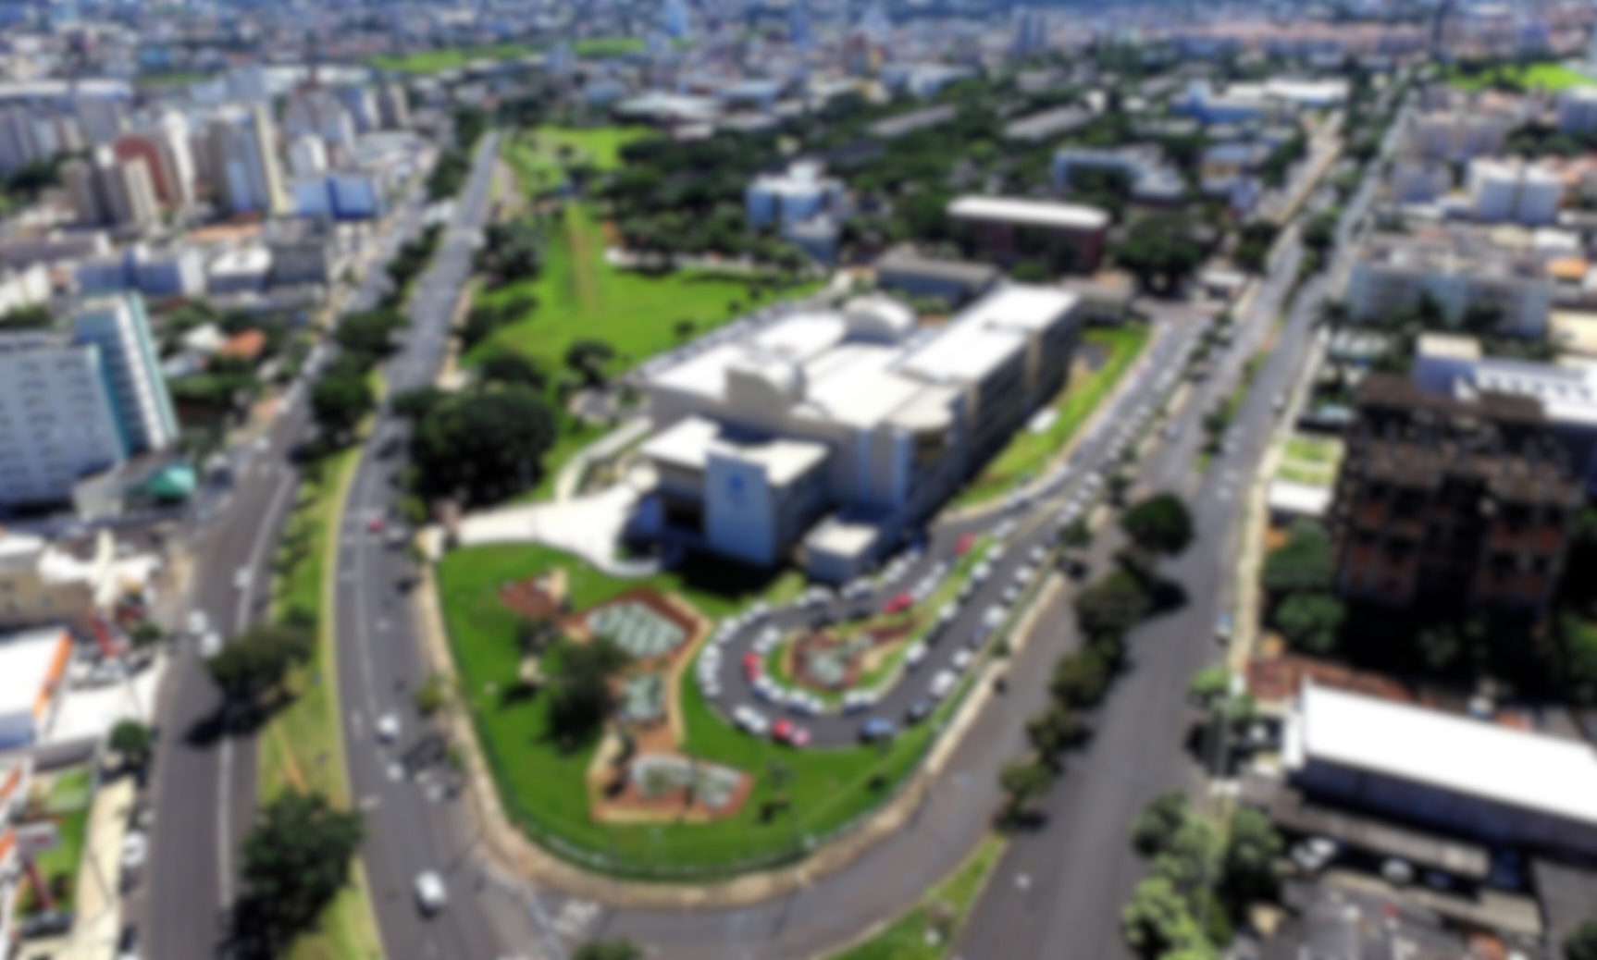

Sobre a UFU
A Universidade Federal de Uberlândia (UFU) é uma das universidades públicas brasileiras gratuitas e é financiada pelo Ministério da Educação. Desde sua fundação em 1978, a universidade tem adquirido crescente importância no contexto educacional brasileiro.
A UFU sempre construiu diversas relações internacionais tradicionais, firmando acordos de cooperação internacional e apoiando oportunidades de mobilidade internacional.
A UFU foi nomeada em referência à cidade onde estão localizados a maioria dos seus campi: Uberlândia

Slide 3

Conheça Uberlândia
https://www.youtube.com/watch?v=mLvM_WXJk0I

Slide 4
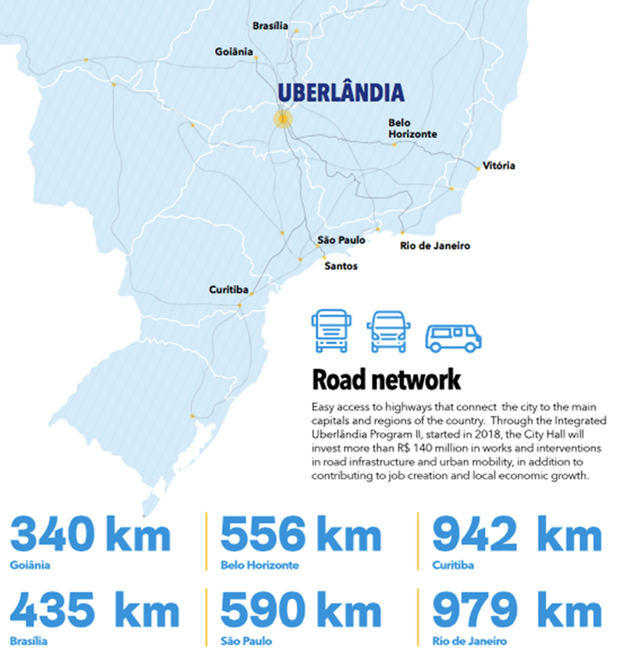
Rede de conexões
Acesso fácil às rodovias que ligam a cidade às principais capitais e regiões do país. Por meio do Programa Integrado Uberlândia II, iniciado em 2018, a Prefeitura investirá mais de R$ 140 milhões em obras e intervenções em infraestrutura viária e mobilidade urbana, além de contribuir para a geração de empregos e o crescimento econômico local.

Slide 5
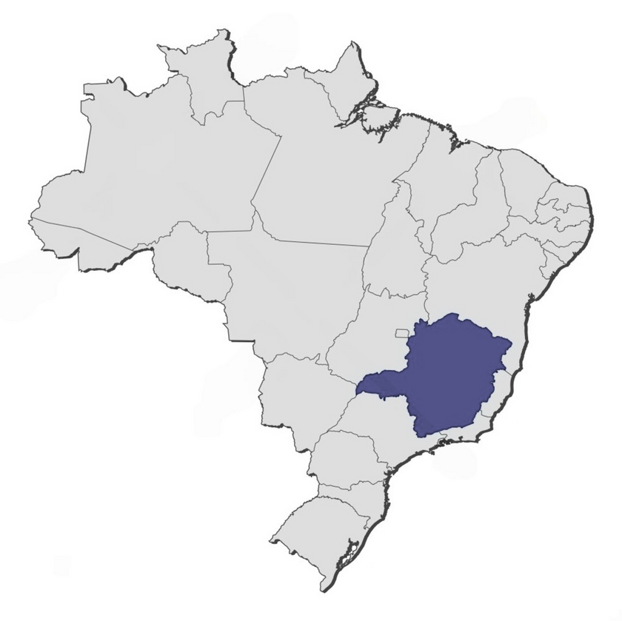




Nossos campi
Educação Física
Glória
Santa Mônica
UBERLÂNDIA
Umuarama
Monte Carmelo
Patos de Minas
Pontal

Slide 6

Instalações ao ar livre
Glória
(685 hectares)
Capim Branco
(373 hectares)
Água Limpa
(670 hectares)
Reserva Ecológica do Panga (+400 hectares)

Slide 7
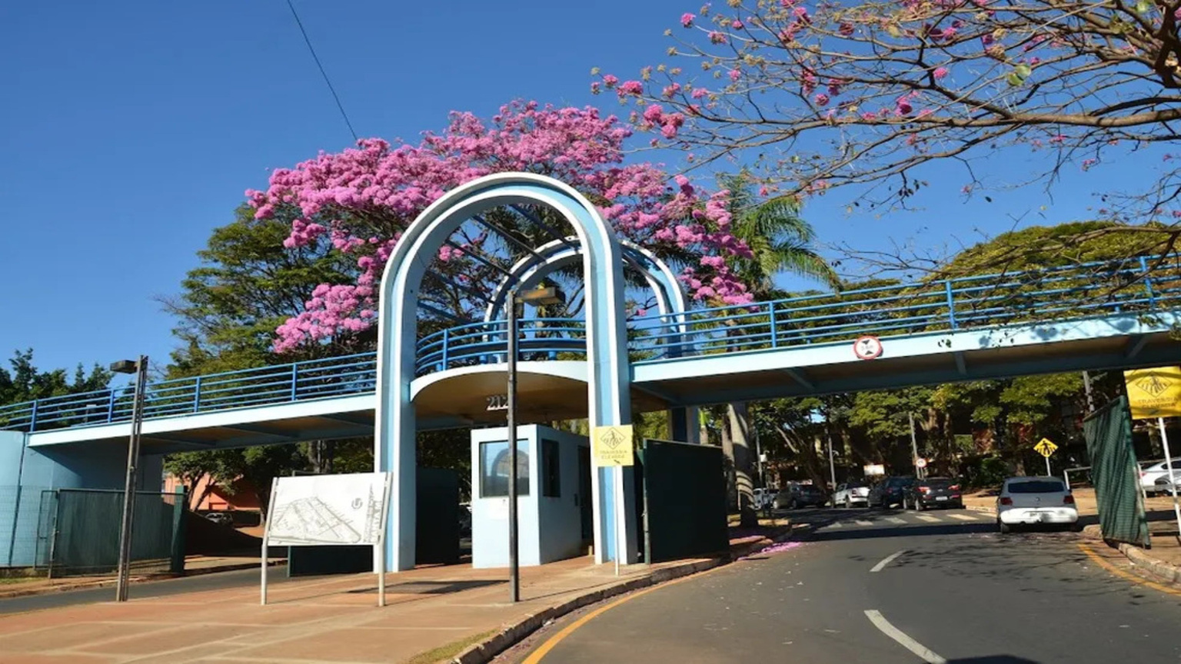
Conheça nossa instituição

Slide 8

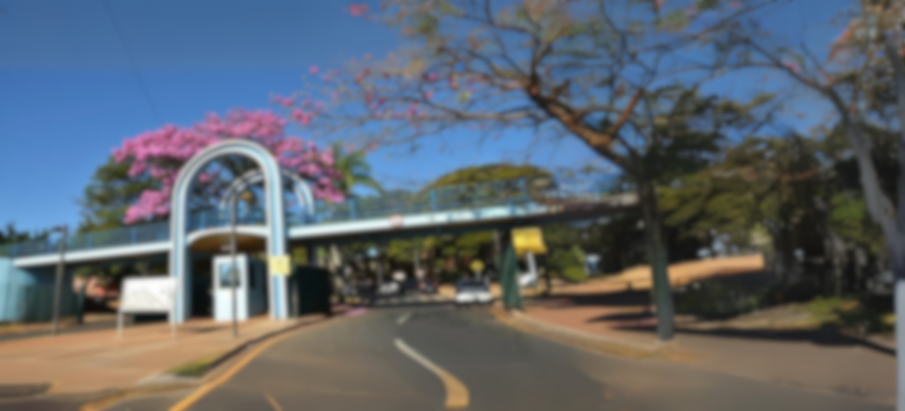






Nossos números institucionais
+35k
+28k
+2k
+3k
+1k
+35.000 pessoas envolvidas
+28.000 estudantes com vínculo ativo
+ 1.000
bolsas de estudo
+2.000 professores
+3.000 funcionários

Slide 9
Conheça a UFU
https://www.youtube.com/watch?v=0sSN29KHzY4

Slide 10
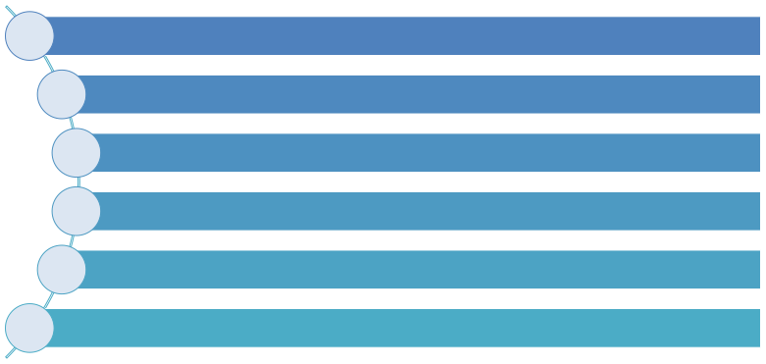






Nossa instituição
97 programas de graduação
32 cursos de doutorado
42 cursos de mestrado acadêmico
11 cursos de mestrado profissional
44 cursos de especialização
Mais de 50 oportunidades de cursos EAD

Slide 11





Educação a Distância (EAD)
20 programas de educação a distância
5 cursos de graduação
6 cursos de pós-graduação lato sensu
1 curso de extensão
8 cursos de atualização
Plataforma Moodle como ambiente de aprendizagem

Slide 12
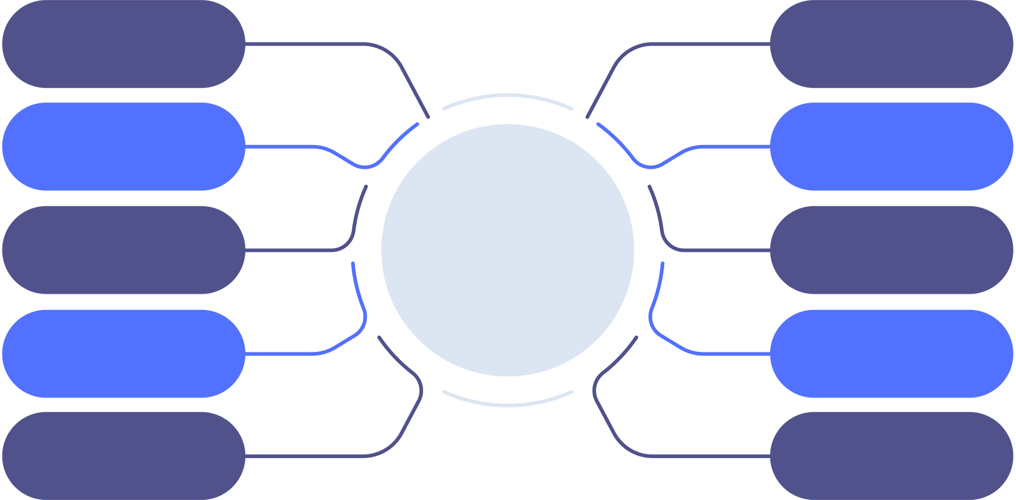
Nossas Áreas de Conhecimento Geral
Ciências Biológicas
Linguagens e Artes
Ciências Médicas e Saúde
Ciências Matemáticas e Naturais
Áreas Gerais de Conhecimento
Engenharias e Computação
Ciências Sociais Aplicadas
Ciências Agrárias e Veterinária
Multidisciplinar: engenharias
Multidisciplinar: tecnologia e gestão
Ciências Humanas

Slide 13


Outros números
5 Restaurantes Universitários
Mais de 90% possuem doutorado
3 hospitais universitários
1 Emissora de TV
1 Estação de rádio FM
30
toneladas de resíduos recicláveis doados a ONGs
9 bibliotecas
6 Centros Esportivos

Slide 14
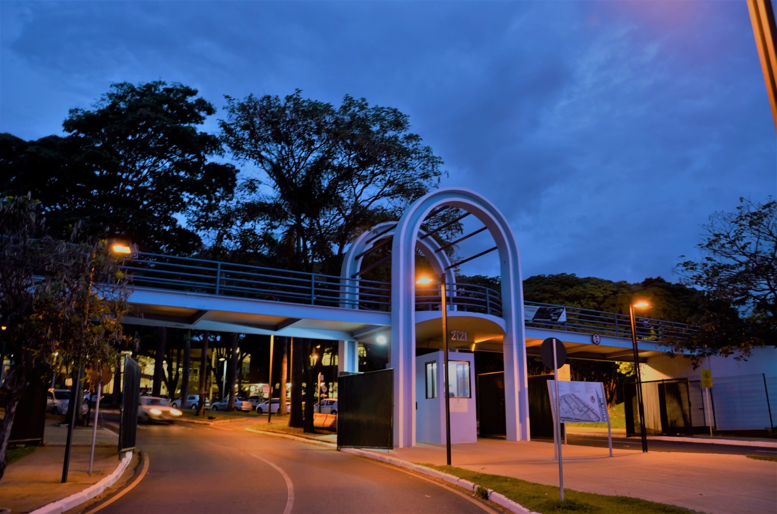
Conheça nosso escritório de Relações Internacionais

Slide 15
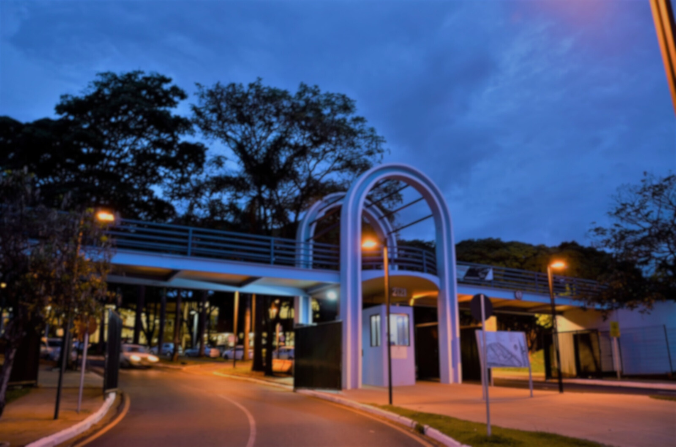


Números Internacionais
+2k
+25
+180
8
11
+2.000 estudantes em mobilidade internacional
25 professores internacionais
+180
universidades parceiras
8
programas internacionais
11
opções de dupla graduação

Slide 16
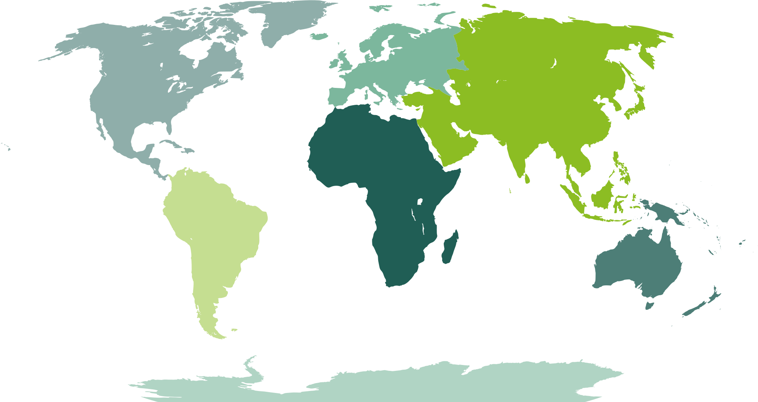







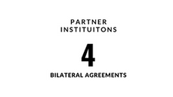


Nossos acordos bilaterais
Por continente
Instituições Parceiras
126
Instituições Parceiras
Acordos bilaterais
Instituições Parceiras
19
11
Acordos bilaterais
Acordos bilaterais
Instituições Parceiras
2
Instituições Parceiras
Acordos bilaterais
4
Acordos bilaterais
Instituições Parceiras
29
Acordos bilaterais

Slide 17















Associações e Redes Internacionais
A UDUALC é uma organização não governamental, sem fins lucrativos, reconhecida pela UNESCO como órgão consultivo regional. Tem como objetivo reforçar o intercâmbio académico, a mobilidade, o reconhecimento de créditos e a garantia de qualidade, promovendo a cooperação entre instituições de ensino superior num quadro de respeito, pluralidade e compromisso social.
A Associação Mundial de Instituições de Ensino Superior e Pesquisa de Língua Francesa (AUF) reúne mais de 1.000 universidades e instituições em cerca de 120 países em todos os continentes.
A Associação das Universidades de Língua Portuguesa (AULP) reúne instituições de ensino superior de países lusófonos ao redor do mundo.
A parceria estratégica Germano-Brasileira foca na expansão da cooperação em áreas como energia, meio ambiente, clima, ciência, economia, comércio, defesa, trabalho, assuntos sociais e direitos humanos, tanto bilateral quanto multilateralmente, inclusive nas Nações Unidas.
O Instituto Franco-Brasileiro de Administração de Empresas é uma estrutura associativa que visa consolidar as relações universitárias e econômicas entre França e Brasil, com foco em estudantes e professores, na educação e na pesquisa em gestão empresarial.
Um fórum reflexivo e voltado para a ação com mais de 350 membros de Instituições de Ensino Superior (IES), centros de pesquisa e associações nacionais, regionais e internacionais.
A International Association of Universities é uma organização baseada em membros que atende à comunidade global de ensino superior por meio de análises de conhecimento e tendências, publicações e portais, serviços de consultoria, aprendizagem entre pares, eventos e advocacy global.

Slide 18



Associações e Redes Nacionais
focadas em internacionalização
FAUBAI promove a integração e capacitação de gestores do ensino superior, bem como seminários, oficinas e encontros regionais, nacionais e internacionais.
GCUB é uma associação civil de direito privado, sem fins lucrativos, de caráter acadêmico, científico e cultural, composta por 89 instituições de ensino superior brasileiras.
Rede Uniminas é um grupo colaborativo de universidades de Minas Gerais que promove a cooperação internacional com universidades e centros de pesquisa estrangeiros. Desenvolve ações conjuntas e troca de informações e experiências relacionadas à colaboração internacional.

Slide 19

Como podemos colaborar internacionalmente?
Assinatura de Memorando de Entendimento (MoU)
Coorientações
(Programas de Tutela)
Mobilidade de estudantes, técnicos, funcionários, pesquisadores e professores
Acordo específico
de cooperação
Dupla diplomação

Slide 20



UFU nos Rankings

Slide 21
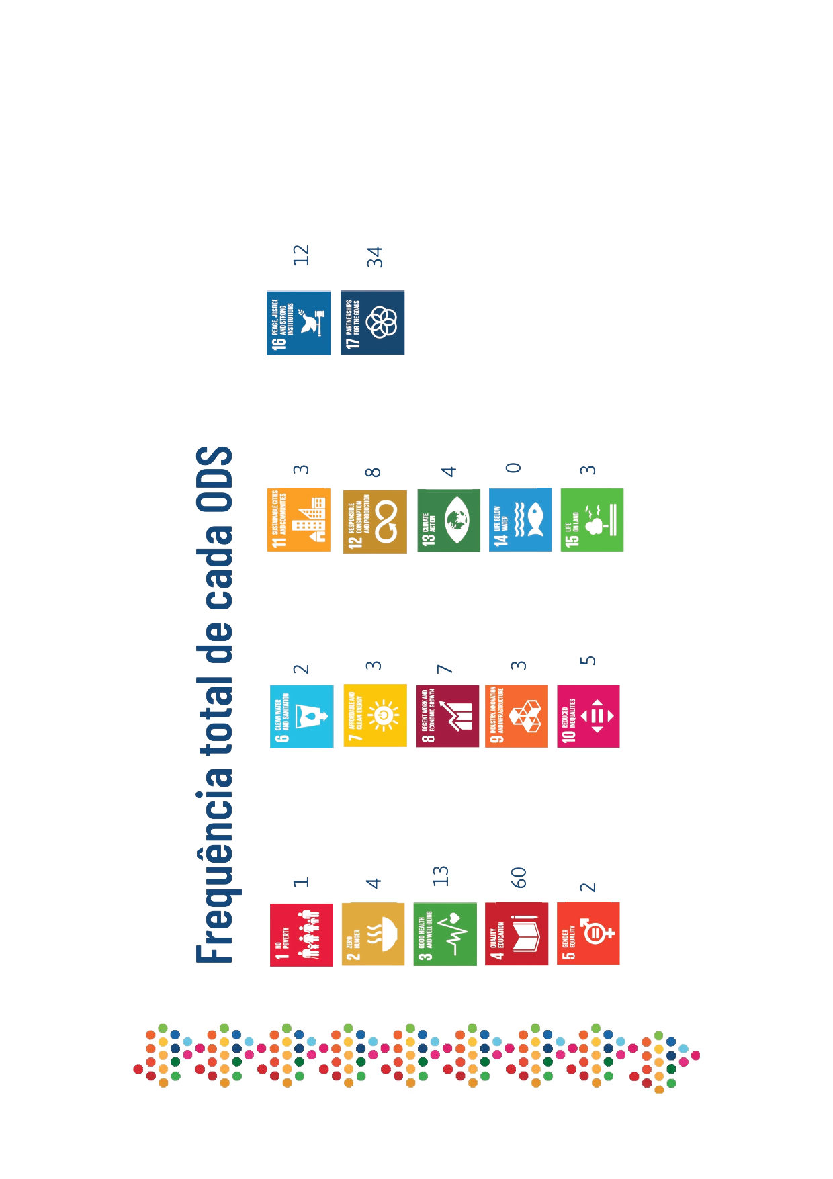

Relatório de progresso dos ODS

Slide 22

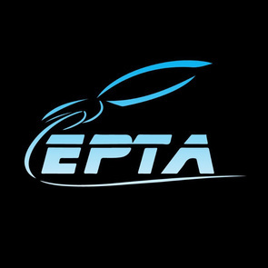


Conheça alguns de nossos projetos
A EPTA (Equipe de Propulsão e Tecnologia Aeroespacial) Projeto de extensão da Universidade Federal de Uberlândia (UFU) voltado ao desenvolvimento de foguetes experimentais e promoção do modelismo espacial no Brasil.
O WinGs visa incentivar meninas a se engajarem em Ciências, Tecnologia, Engenharia e Matemática (STEM). Ao promover atividades práticas e educacionais, o projeto busca quebrar as barreiras sociais e culturais que limitam a participação feminina nessas áreas.
Vencedora global do prêmio “Melhor Uso de Tecnologia” no NASA Space Apps Challenge, a 42 Quake Heroes visa detectar com precisão o início de eventos sísmicos em Marte e na Lua usando dados de velocidade do solo. Utiliza uma rede neural profunda (DNN) baseada na arquitetura U-Net, inicialmente projetada para tarefas de segmentação de imagens.
A Tucano Aerodesign é a equipe de aerodesign da Universidade Federal de Uberlândia (UFU), dedicada ao desenvolvimento e construção de aeronaves em escala para desafios de competições de engenharia.

Slide 23
Conheça o nosso site
https://dri.ufu.br

Slide 24
Muito obrigado!
Contato: international@ufu.br

